Slide 1
CCPM –II
Doplněk k přednášce na téma Kritický řetězec
Ing.Jaromír Skorkovský,CSc.
Katedra podnikového hospodářství
ESF MU Brno
Zdroj :The Executive Guide to Winning Results, EnsembleConsultingGroup.com
Úprava : Skorkovský

Slide 2
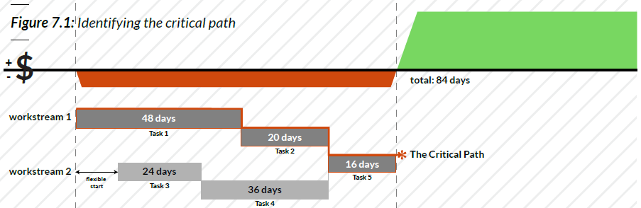
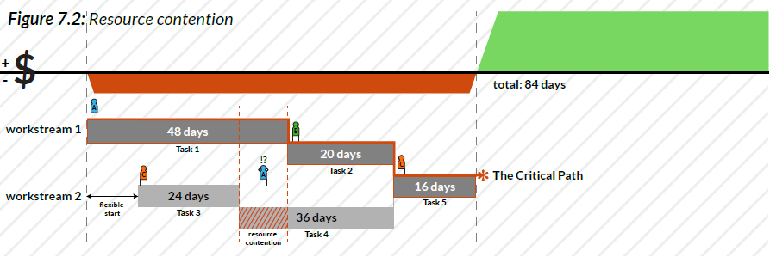
Identifikace kritické cesty a konflikt při přiřazení zdrojů
V tomto zjednodušeném plánu projektu představuje
červená část oblast burndown projektu a zelená část
Realizovaný přínos projektu.
Existují dvě projektové cesty (wordkstream), které běží souběžně
až do poslední fáze projektu. Úkoly na cestě 1, tedy úkoly
1, 2 a 5 představují kritickou cestu; druhá cesta je tvořena
úkoly 3 a 4. Aby se v integračním bodě obou cest nečekalo,
má cesta 2 možnost být zahájena později (float).
Když však přiřadíme úkolům zdroje, objeví se konflikt.
Modrý zdroj A je přiřazen k úkolu 1 a k úkolu 4, kde dochází
v závěru úkolu 1 k překryvu (red zone)
Pokud máte v týmu správnou taxonomií zdrojů,
můžete modrý zdroj určený pro úkol 4 nahradit jiným zdrojem.
Pokud ovšem modrý zdroj A je nějaké unikátní zařízení nebo
specialista, tak musíte přesunout čas zahájení úkolu 4
a tedy i zahájení úkolu 3, který také začne později
Burndown graf ukazuje, kolik projektových úkolů zbývá dokončit během zvoleného
časového období. Projektové týmy jej používají ke sledování průběhu
projektu (jeho dílčího plnění) a k vizualizaci prognóz.

Slide 3
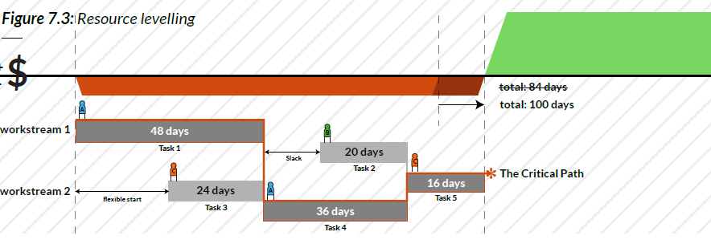
Identifikace kritické cesty a konflikt při přiřazení zdrojů
Kritická cesta se se díky konfliktu změnila.
Každá úloha na kritické cestě má svůj zdroj.
Původní očekávaná dodací lhůta
se prodloužila z 84 dnů na 100 dnů.
Tedy o 16 dnů

Slide 4
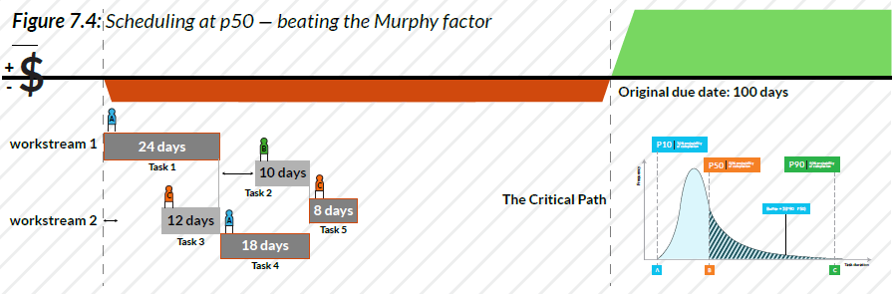
Identifikace kritické cesty a konflikt při přiřazení zdrojů
Nyní se můžeme rozhodnout upravit plán tak, že
čas na vykonání každého úkolu se zkrátí na 50 %
původního času (P50)
To znamená, že se čas ukončení projektu dramaticky zkrátí.
Samozřejmě, musíme započítat s tím, že polovina úkolů
může naopak trvat déle.
Zvětšeno na dalším snímku
P50

Slide 5
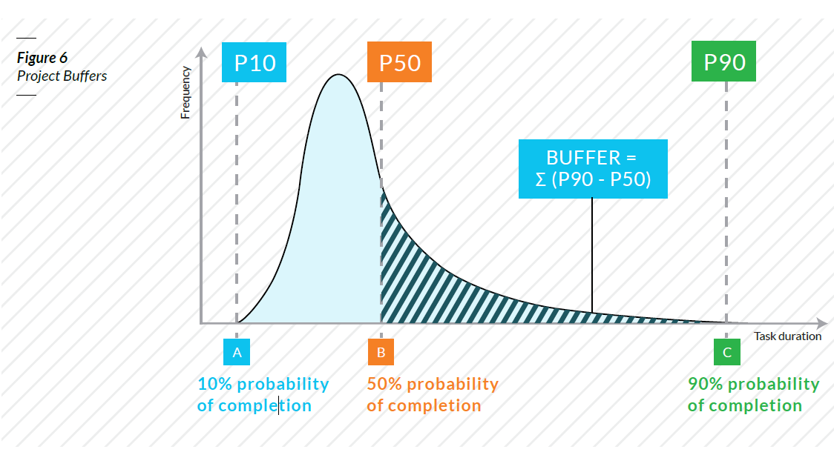
Projektové nárazníky

Slide 6
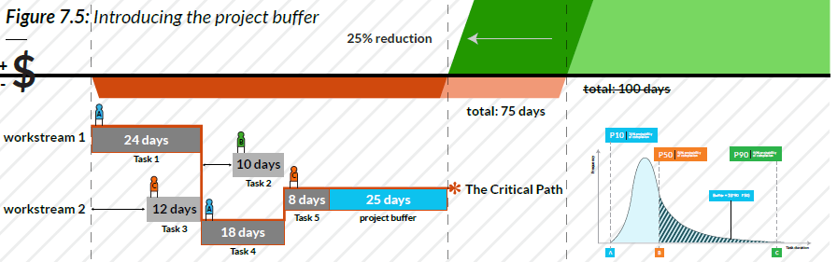
Identifikace kritické cesty a konflikt při přiřazení zdrojů
Délka kritické cesty je 50 časových jednotek, což je
50 % původní délky projektu (100 dnů).
Přidáme Projektový nárazník, který bude mít 50%
její délky po úpravě (100->50).
Projektový nárazník (PN) má délku 25 dní.
PN má funkci vyrovnávat neočekávané skluzy.
Takže i při vyčerpání projektového nárazníku
se původní doba projektu zkrátila
ze 100 na 75 časových jednotek.
Tento odhad stojí na tak zvané
Centrální limitní větě.
Vysvětlení na snímku číslo 8.

Slide 7
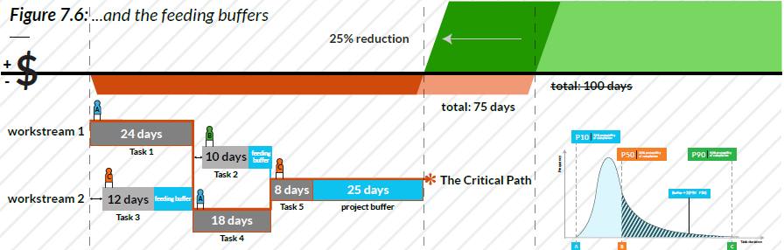
Identifikace kritické cesty a konflikt při přiřazení zdrojů
Za úkoly, které nejsou na kritické cestě,
můžeme také přidat vyrovnávací nárazníky.
Tato úprava umožňuje chránit jejich integrační body
napojené na kritický řetězec a poskytuje
flexibilitu pro případné přesuny zdrojů
a dodržení doby dodávky celého projekt.

Slide 8
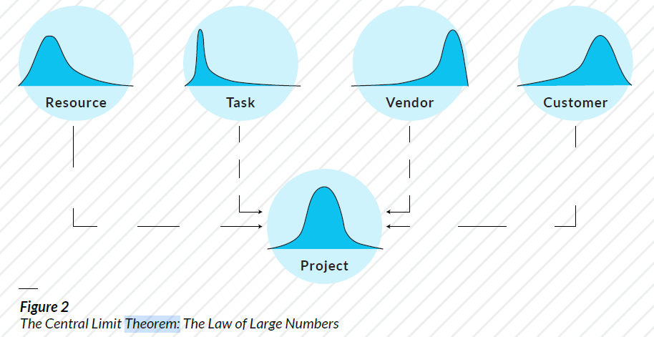
Zákon velkých čísel
Zákon velkých čísel je několik podobných matematických vět z oblasti teorie pravděpodobnosti
tvrdících, že aritmetický průměr n náhodných veličin se stejnou střední hodnotou
se s rostoucím n za určitých předpokladů blíží k této střední hodnotě.

Slide 9
